Slide 1
6.2 regresión logística
Fecha:08-febrero-2021

Slide 2
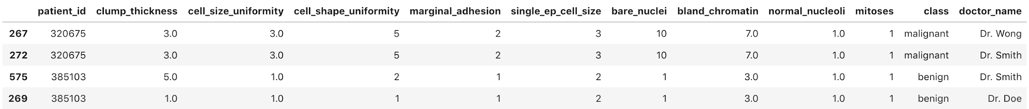
¿cómo resolver este problema?
Supongamos que tenemos en una tabla las características de los tumores de ciertos pacientes (anchura, uniformidad del tamaño de célula, mitosis, adhesión marginal, etc) el doctor quiere determinar si el tumor es benigno o maligno de acuerdo con sus características. ¿Qué estrategia usamos para determinar esto con el menor número de falsos negativos posible?

Slide 3
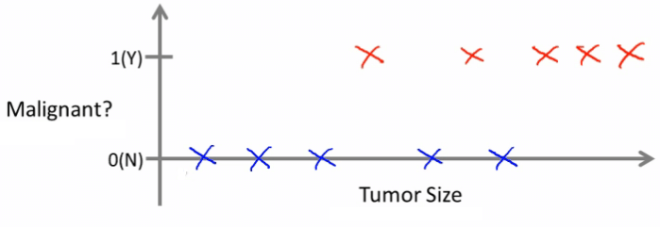
¿cómo resolver este problema?
Visualicemos nuestros datos en un scatter plot para ver cómo podemos aproximar este comportamiento...

Slide 4
regresión lineal
Intentemos con lo que ya conocemos… ¿Qué pasa?

Slide 5

con una función de probabilidad...
¿Qué pasa?

Slide 6
¿qué es la regresión logística?
Busca modelar la probabilidad de un evento dependiendo de los valores de sus variables independientes, que pueden ser categóricas o numéricas.
Estima la probabilidad de que un evento ocurra para una observación aleatoria.
Predice el efecto de una serie de características en una variable de respuesta binaria. Podemos decir que se comporta parecido a una regresión lineal múltiple.
Clasifica observaciones estimando la probabilidad de que una observación pertenezca una categoría en particular (maligno o benigno).

Slide 7
¿qué es la regresión logística?
¿Cuál es la probabilidad de que un tumor con clump thickness=3, cell size uniformity=3, ..., mitosis=1 sea maligno?
Modelo de inferencia
Maligno
Benigno

Slide 8
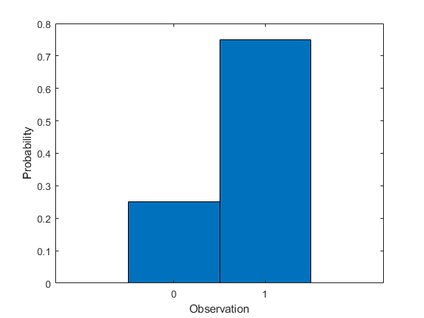
¿qué pasa si usamos una regresión lineal?
Los datos binarios NO tienen una distribución normal, que se asume para usar casi cualquier tipo de regresión.
Si corremos una regresión lineal los valores predichos pueden ser menores a 0 y mayores a 1, esto viola la definición de probabilidad.

Slide 9
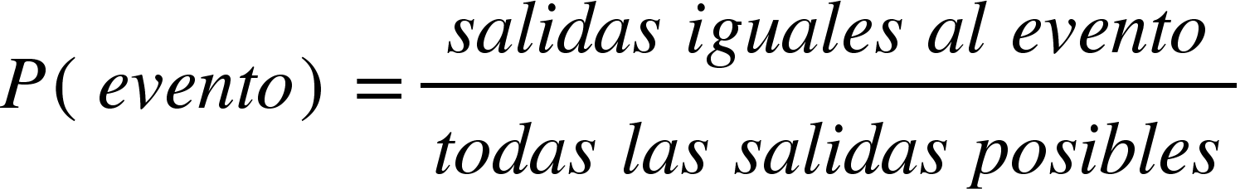
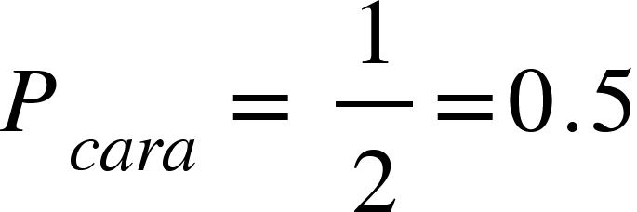
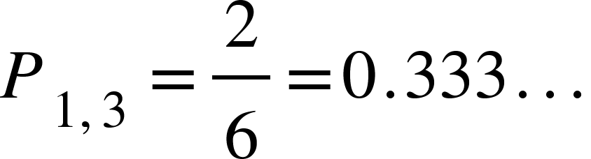
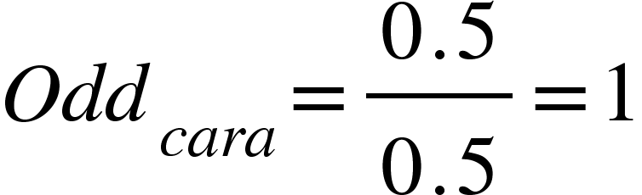
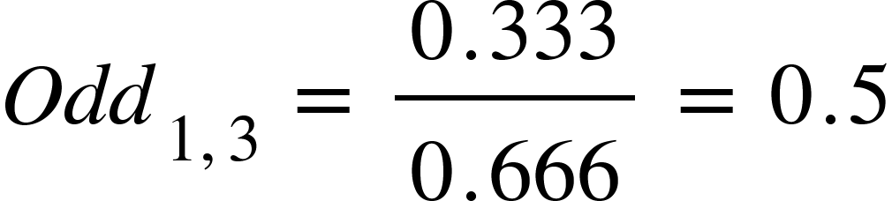
repaso de probabilidad
odds

Slide 10
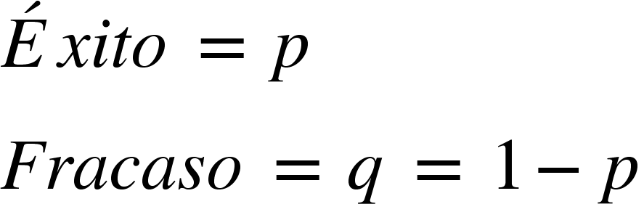
distribución de bernoulli
Recordemos que la variable dependiente es 0 o 1 (binaria). ¿Cómo ligamos nuestra probabilidad (que varía entre 0 y 1) con nuestras variables independientes?
La variable dependiente sigue una distribución de Bernoulli (caso especial de la distribución binomial con n=1, i.e. un solo ensayo),
El enlace entre las variables independientes
y la distribución de Bernoulli es la logit

Slide 11
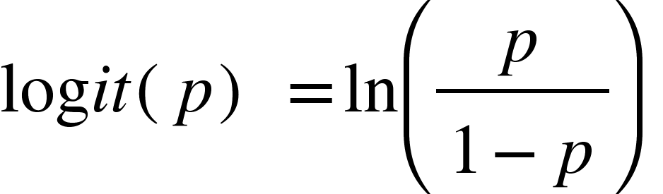
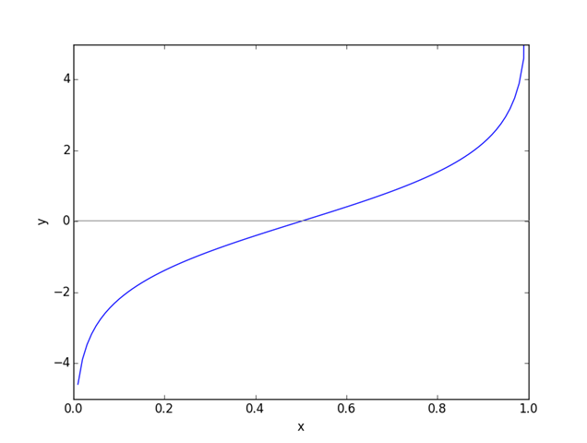
función logit
Esta función mapea la combinación lineal de variables independientes para que entre en un dominio de 0 a 1. El logaritmo natural de la tasa de odds es la función logit.

Slide 12
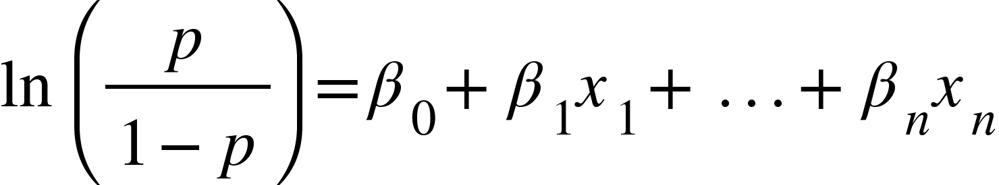
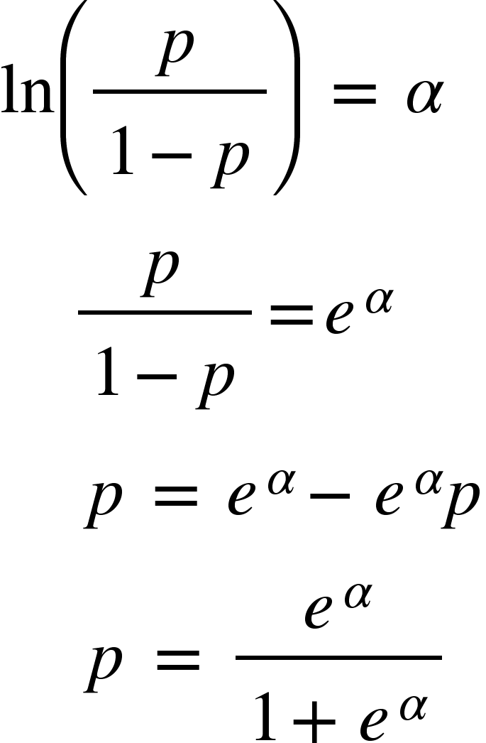
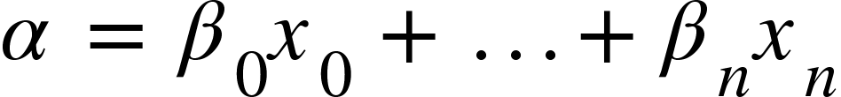
función logit
¿Cómo convierto el log de Odds en la probabilidad de que un evento ocurra?

Slide 13
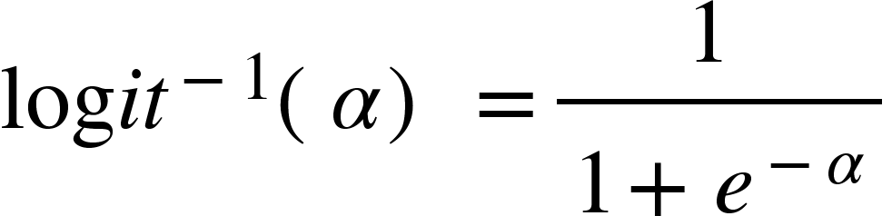
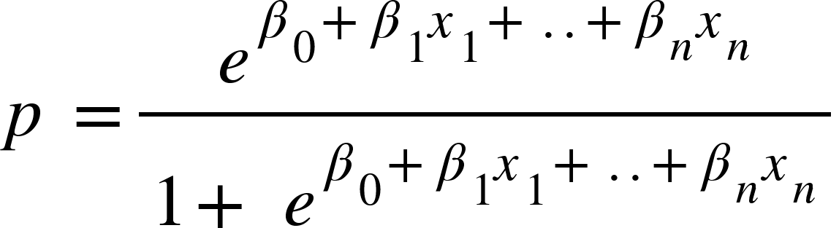
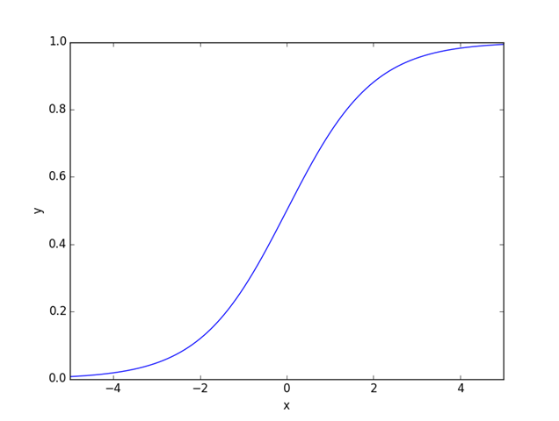
función sigmoide
es la función inversa de logit. Alfa es la combinación lineal de las variables independientes. En y=0.5 existe un punto de inflexión, esto definirá si es más cercana la probabilidad a 0 ó 1.

Slide 14
¿cómo se calculan los coeficientes beta?
Alfa es una combinación lineal entre las variables independientes (x_i) y sus respectivos coeficientes beta.
Estos coeficientes se calculan usando una estimación de máxima similitud. Recordemos que para la regresión lineal los coeficientes se calculan con mínimos cuadrados.

Slide 15
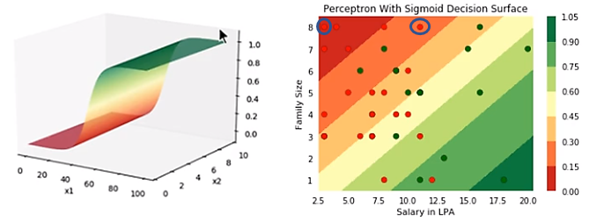
umbral
Usualmente se decide en 0.5 pero depende del problema.

